Slide 1
毕业设计答辩
基于 ERP 系统的商业智能报表
的设计与实现
姓 名：_____________
导 师：_____________
学 校：_____________
日 期：2026 年 3 月

Slide 2
目 录
01
项目背景与目标
项目亮点
研究背景、建设目标、核心价值
数仓四层架构
02
系统架构与数仓设计
三层架构、ODS→ADS 四层数仓、24 张分析表
AI 智能问数及报表可视化
系统实现与核心功能
数仓MPP库查询效率提升90%
03
ETL 流程、技术栈、仪表板与可视化图表
AI标准库命中节省70%token
04
AI 智能问数
内置双BI及三方API对接方案
处理流程、标准库命中逻辑、Token 优化 ⭐
Docker 一键部署
05
测试部署与总结
性能测试、Docker 部署、项目成果与展望
1

Slide 3
01 项目背景与目标
背景与挑战
建设目标
ERP 系统积累海量业务数据，但利用率低
传统 BI 工具门槛高，业务人员难以自助分析
数据分散在多个子系统，缺乏统一视图
管理决策依赖人工报表，响应周期长
构建低门槛、智能化的 AI+BI 报表平台
让业务人员轻松获取数据洞察
让管理层快速做出数据驱动决策
实现 AI + BI 的技术融合创新
核心价值
1
数据驱动决策
2
降本增效
3
敏捷响应
从经验决策转向数据决策
减少人工报表开发成本
快速获取业务洞察
2

Slide 4
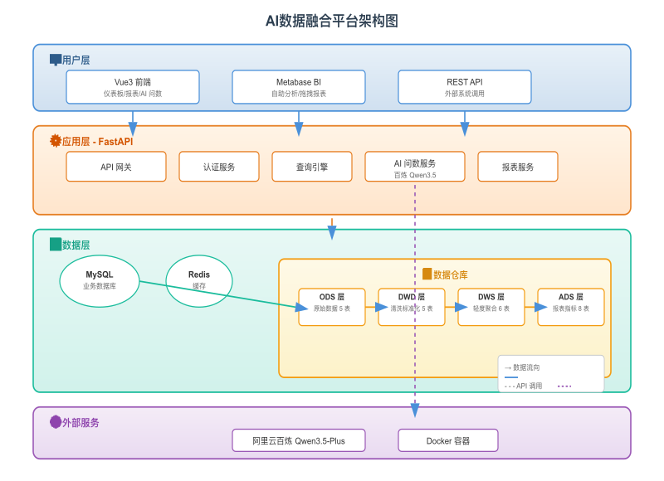
02 系统架构设计
用户层
• Vue3 前端：仪表板/AI 问数
• Metabase BI：自助分析
• REST API：外部集成
应用层
• FastAPI 高性能后端
• AI 问数服务 (百炼 Qwen)
• 认证服务 / 查询引擎
数据层
• MySQL 8.0 业务数据库
• Redis 7.x 缓存加速
• ODS→DWD→DWS→ADS 数仓
三层解耦架构 | AI + BI 融合 | 异步非阻塞处理
3

Slide 5
02 数仓分层设计
层级 | 全称 | 功能描述 | 表数
ODS | 源数据层 | 原始数据，与业务库结构一致 | 5 表
DWD | 明细层 | 清洗去重、格式标准化 | 5 表
DWS | 汇总层 | 轻度聚合，按主题汇总 | 6 表
ADS | 应用层 | 预计算指标，直接报表展示 | 8 表
数仓统计
总表数
24
总层级
4
ERP
→
ODS
→
DWD
→
DWS
→
ADS
→
BI
ODS: products, orders, order_items, customers, suppliers | DWS: sales_daily, product_summary, customer_stats
Token 节省
30%
数仓库表仅保留核心字段（~15 个），原始 ERP 表 50+ 字段，Schema 精简使 AI Prompt Token 消耗降低约 30%
4

Slide 6
03 ETL 流程与技术栈
ODS 抽取
→
DWD 清洗
→
DWS 聚合
→
ADS 报表
全量/增量
去重标准化
按主题汇总
预计算指标
同步效果
技术栈
层级 | 数据量 | 耗时
ODS | ~5,000 | < 10s
DWD | ~4,800 | < 5s
DWS | ~365 | < 3s
ADS | ~50 | < 2s
技术 | 选型 | 用途
前端 | Vue3 + Vite + Element Plus | UI 框架
图表 | ECharts 5.x | 数据可视化
后端 | FastAPI (Python) | 高性能 API
数仓 | verdica clickhouse | MPP高速数仓库
业务数据库 | MySQL 8.0，sqlite | 关系型存储
缓存 | Redis 7.x | 缓存加速
向量库 | Milvus | RAG自然语言匹配
AI | 百炼 Qwen3.5-Plus | 自然语言转 SQL
部署 | Docker Compose | 容器化
增量更新：基于 updated_at 时间戳
5

Slide 7
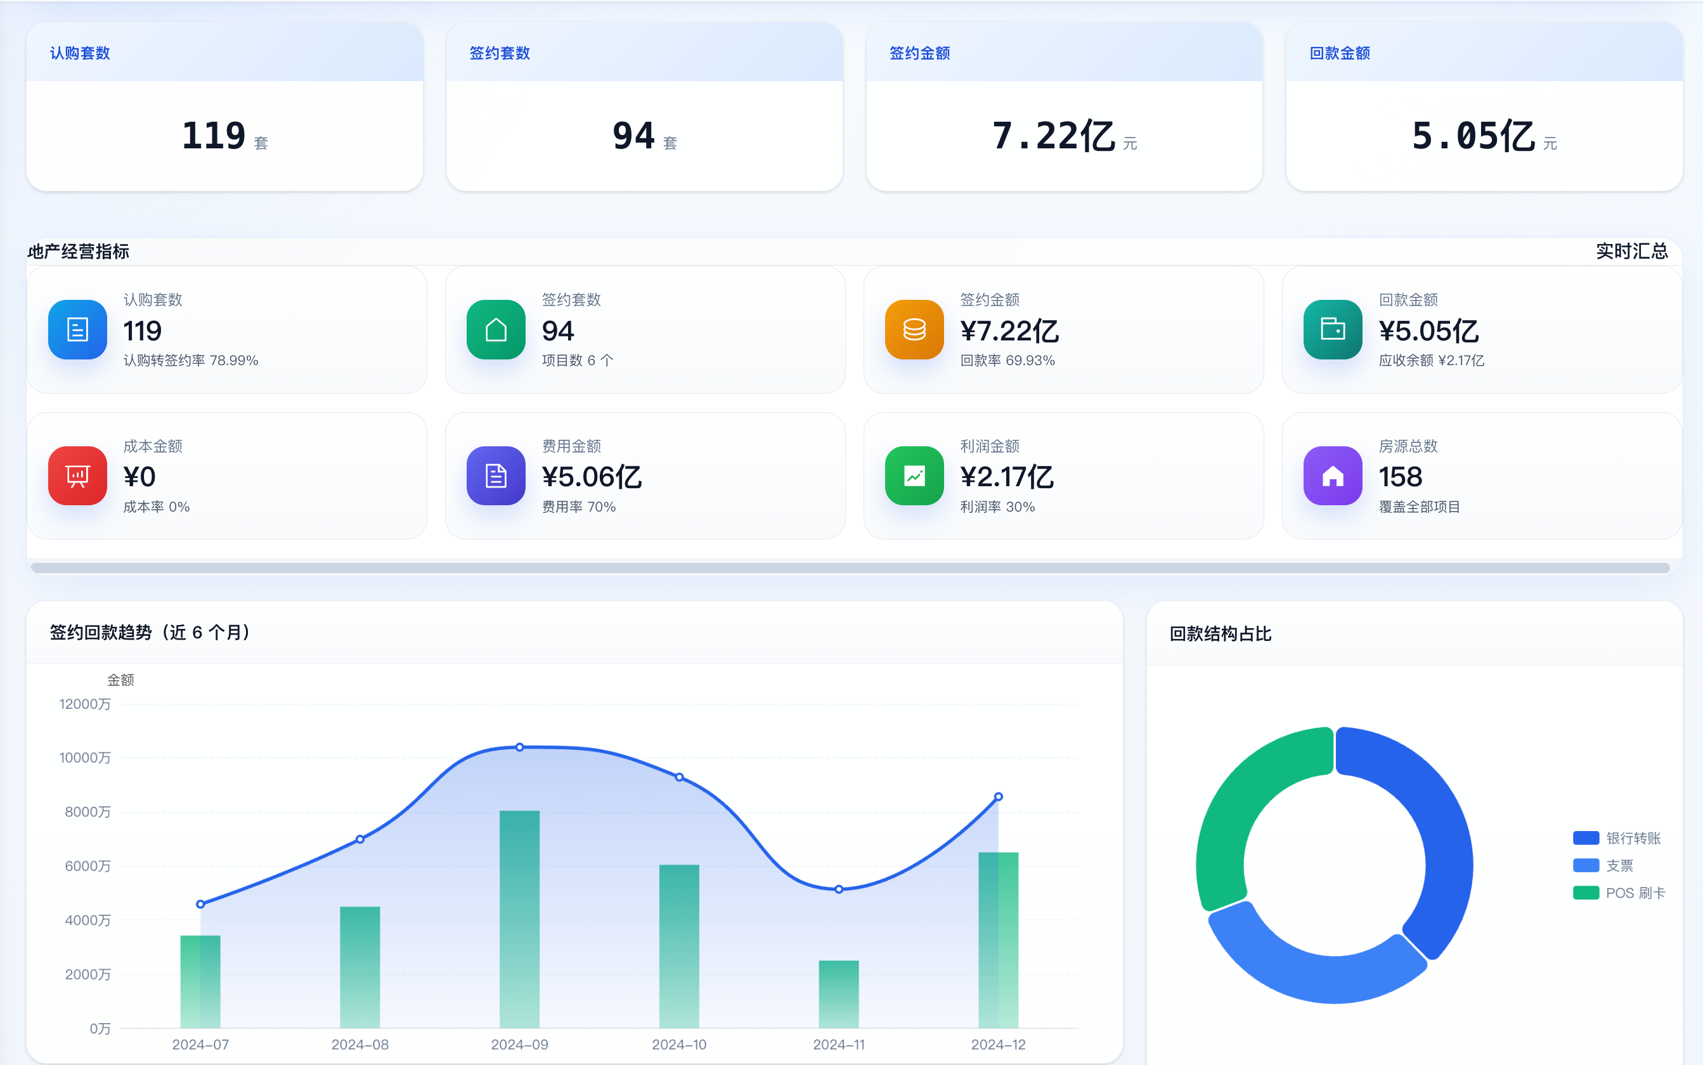
03 仪表板与可视化图表
KPI 指标
总销售额
总订单数
客户总数
环比增长率
销售趋势: 折线图
产品排行: 柱状图
品类占比: 饼图
响应 < 3 秒 | ECharts 5 | 响应式布局 | ADS 层预计算指标直接驱动
数据明细: 表格
6

Slide 8
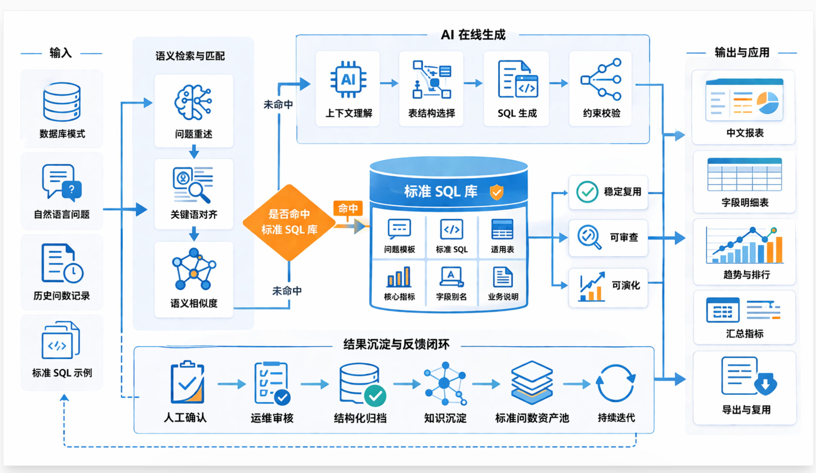
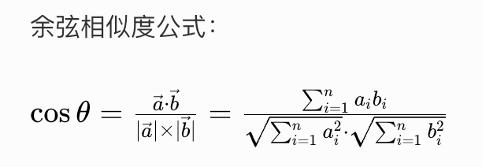
04 AI 智能问数 — 流程与标准库命中逻辑
✓ 命中标准库：直接返回预定义 SQL，毫秒级响应，零 Token 消耗
✗ 未命中：百炼 Qwen 生成 SQL，结果沉淀回标准库，持续迭代
7

Slide 9
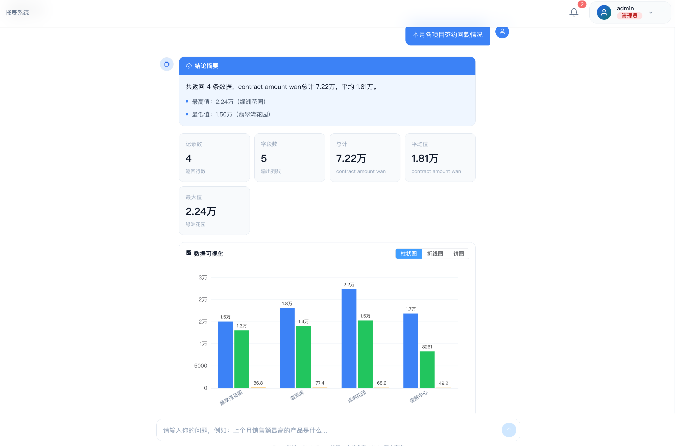
04 AI 智能问数 — 查询示例与 Token 优化
查询示例
Token 优化
查询类型 | 自然语言问题 | SQL 特点
简单查询 | "有多少个产品？" | SELECT COUNT
聚合查询 | "各品类销售占比" | GROUP BY + SUM
排行查询 | "销售额最高的产品" | ORDER BY + LIMIT
时间查询 | "上个月销售数据" | DATE_SUB 过滤
标准库 | "上月销量 TOP10" | 预定义模板命中
Schema 复杂度
原始 ERP 表
50+ 字段
数仓库表
15 字段
Token 节省
30%
✓ SQL 生成更准确
-- AI 生成的 SQL（查询 ADS 层预计算表）
✓ 查询成本更低
SELECT p.product_name, SUM(oi.quantity * oi.price) AS total_sales
FROM ads_product_ranking ar JOIN ods_products p ON ar.product_id = p.id ...
+ 标准库命中：零额外 Token 消耗
8

Slide 10
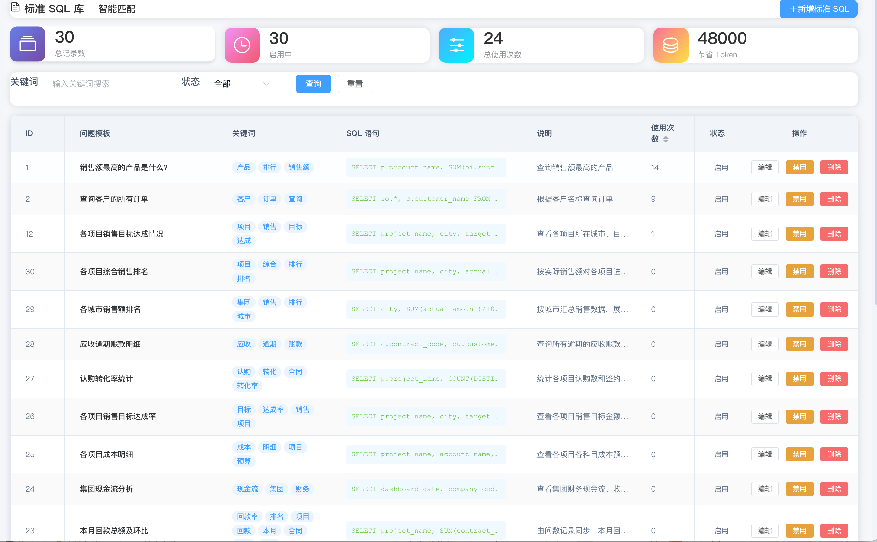
04 AI 智能问数 — 查询示例与 Token 优化
查询示例
Token 优化
查询类型 | 自然语言问题 | SQL 特点
简单查询 | "有多少个产品？" | SELECT COUNT
聚合查询 | "各品类销售占比" | GROUP BY + SUM
排行查询 | "销售额最高的产品" | ORDER BY + LIMIT
时间查询 | "上个月销售数据" | DATE_SUB 过滤
标准库 | "上月销量 TOP10" | 预定义模板命中
Schema 复杂度
原始 ERP 表
50+ 字段
数仓库表
15 字段
Token 节省
80%
✓ SQL 生成更准确
-- AI 生成的 SQL（查询 ADS 层预计算表）
✓ 查询成本更低
SELECT p.product_name, SUM(oi.quantity * oi.price) AS total_sales
FROM ads_product_ranking ar JOIN ods_products p ON ar.product_id = p.id ...
+ 标准库命中：零额外 Token 消耗
8

Slide 11
05 系统测试与 Docker 部署
测试指标 | 目标值 | 实测值 | 结果
页面加载时间 | < 3 秒 | < 2 秒 | ✓ 达成
API 响应时间 | < 500ms | < 200ms | ✓ 达成
AI 查询响应 | < 5 秒 | < 3 秒 | ✓ 达成
数据准确性 | 100% | 100% | ✓ 达成
系统可用性 | 99% | 99.9% | ✓ 达成
Docker 部署
• docker-compose up -d
• 5 个服务一键启动
• MySQL + Redis + FastAPI
• Vue3 前端 + Metabase
• 数据 Volume 持久化
测试覆盖
• 日志输出到 logs/
✓ 单元测试
85% 覆盖率
• .env 管理配置
✓ 集成测试
核心流程 100% 覆盖
✓ 压力测试
支持 100+ 并发用户
9

Slide 12
05 创新点总结
01
02
03
04
数仓分层架构
AI 智能问数报表
双 BI 方案
Docker 部署
经典四层 ODS→DWD→DWS→ADS
数据解耦，易于维护
24 张分析表覆盖全业务
Schema 精简，速度提升80%，Token 节省 30%
自然语言转 SQL
标准库命中 + AI 双路径
Token 节省 ~70%，成本更低
准确率 > 80%，响应 < 3 秒
自研前端 + Metabase 互补
固定报表 + 自助分析
满足管理层与业务角色
开源与自研融合
5 个服务一键编排
降低运维成本
标准化的交付环境
数据一键迁移
.env 配置管理
10

Slide 13
05 总结与展望
已完成工作
项目成一览
✓ 数仓分层架构：ODS → DWD → DWS → ADS
✓ ETL 数据流水线：全量 + 增量同步，自动化调度
✓ BI 可视化：自研前端 + Metabase +第三方BI产品集成方案
✓ AI 智能问数：自然语言向量相似度+AI SQL+标准库命中 + AI 语义生成
✓ Token 节省 80%（Schema 精简 +MPP数仓+ 标准库三重优化）
✓ Docker 容器化：5 个服务一键云端及本地部署
后续优化方向
◦ 与其他行业 ERP OA等业务系统集成，目前已有教育行业启动项目立项。
◦ 移动端 BI 应用开发，RAG知识库与AI报表融合。
◦ 实时数据处理（Kafka / Flink），MPP数仓数据库迁移。
◦ 启用多租户Saas模式，支持与细粒度权限控制，云端提供服务，数据储存本地
11

Slide 14
致 谢
感谢导师的悉心指导
感谢评委老师的聆听
敬请批评指正
Q & A
欢迎提问

